Slide 1
Patrón Factory
Grupo 5

Slide 2
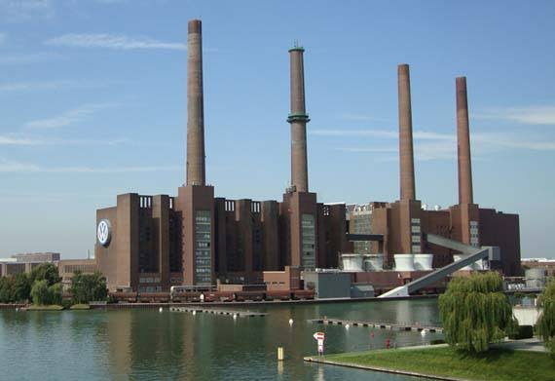

Introducción

Slide 3
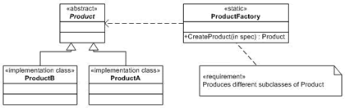
Simple Factory
Este patrón implica la creación de instancias de ciertas clases de acuerdo a características específicas.

Slide 4
Ventajas y Desventajas
Ventajas:
Separar la lógica del uso de los objetos y su creación.
Cumple el principio de responsabilidad única.
Cumple el principio de Abierto/Cerrado.
Implementacion simple.
Desventaja:
Problemas si se quiere crear los objetos de maneras diferentes.

Slide 5
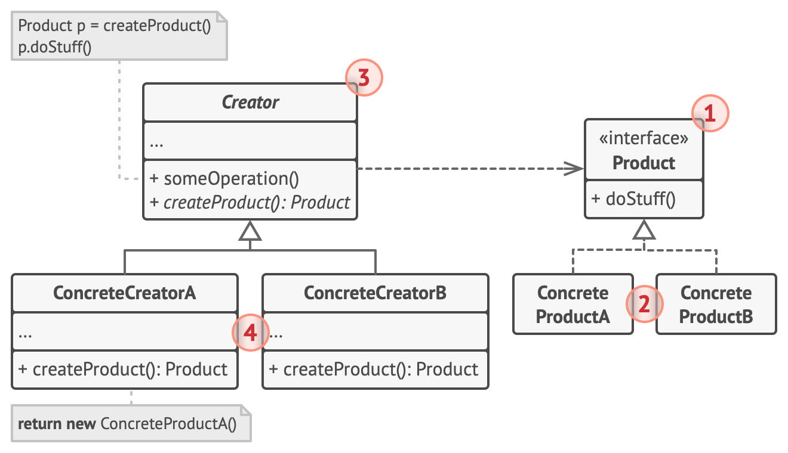
Factory Method
En este patrón se tiene creadores hijos que crean objetos específicos.

Slide 6
Ventajas y Desventajas
Ventajas:
Separar la lógica del uso de los objetos y su creación.
Cumple principio de responsabilidad única.
Cumple principio de Abierto/Cerrado.
Desventajas:
Se puede complicar el código al aumentar muchas subclases.

Slide 7
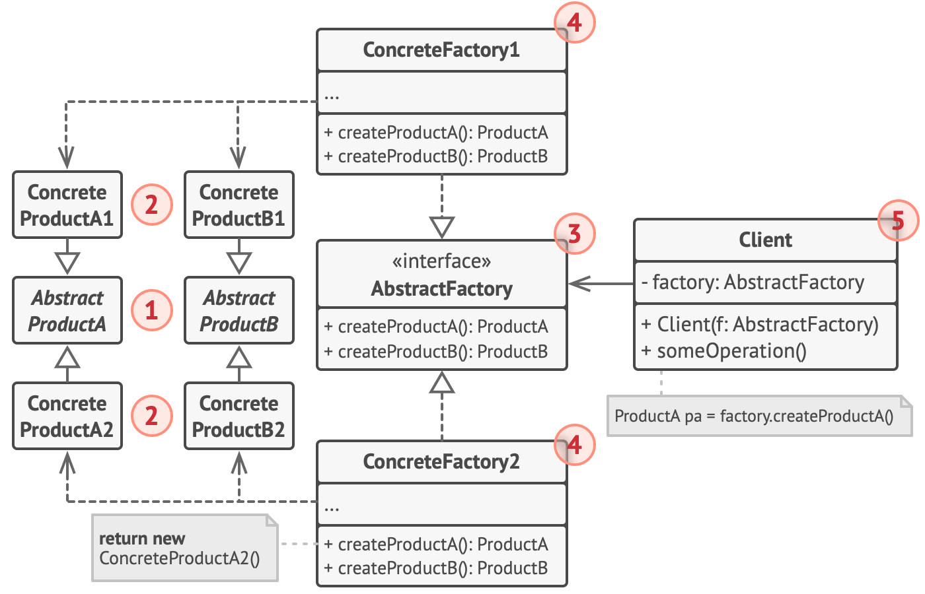
Abstract Factory
El patrón permite crear familia de productos (objetos).

Slide 8
Ventajas y Desventajas
Ventajas:
Separar la lógica del uso de los objetos y su creación.
Cumple principio de responsabilidad única.
Cumple principio de Abierto/Cerrado.
Desventajas:
Puede ser que el código se complique más de lo que debería, ya que se introducen muchas nuevas interfaces y clases junto al patrón.

Slide 9
Gracias

